Slide 1

JUEGO DEL WUMPUS
Y ROBOT
Inteligencia Artificial
Jimena de Prado
Belisa Yu
🤖

Slide 2
ÍNDICE
Resolución SAT y Motor DPLL en el mundo del Wumpus
  Modelo lógico del Entorno y Aprendizaje del Agente
  Inferencia lógica y optimización algorítmica con DPLL
  Resultados y conclusiones
  Experimentación
Planificación basada en conocimiento: robot de reparto
  Problema y formalización con cálculo de situaciones
  Axiomas del dominio
  Búsqueda hacia delante con BFS
  Resultados y conclusiones

Slide 3
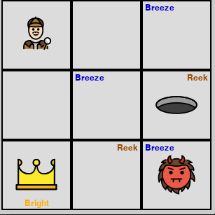
Resolución SAT y Motor DPLL en el mundo del Wumpus
Modelo lógico del Entorno y Aprendizaje del Agente
Entorno estocástico
  Tablero aleatorio
  Observabilidad parcial
Codificación (id_var & perceive)
  Pistas a números enteros
  Hechos: ±Breeze, ±Reek, ±Bright
Formalización lógica -> FNC
Well(x,y) · Wumpus(x,y) · Gold(x,y)
Reek(x,y) <-> Wumpus(vecinos)
Breeze(x,y) <-> Well(vecinos) → FNC = (¬B v P1 v P2) ∧ (¬P1 v B) ∧ (¬P2 v B)
?
?

Slide 4
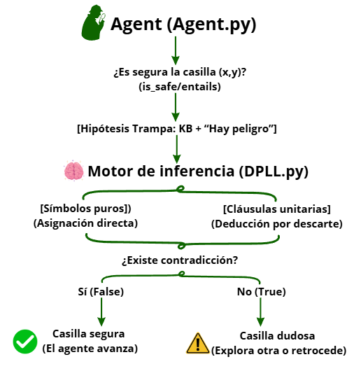
Resolución SAT y Motor DPLL en el mundo del Wumpus
Inferencia lógica y optimización algorítmica con DPLL
Reducción al Absurdo (entails)
  Evaluación mediante contradicción: KB U {¬α}
  Forzar hipótesis de peligro
Optimización DPLL (DPLL.py)
  Puros: asignación sin alternativas
  Unitarios: descarte por cláusula única
Toma de decisiones (move)
  DPLL = False ==> casilla 100% segura
  Movimiento seguro, exploración o retroceso

Slide 5
Resolución SAT y Motor DPLL en el mundo del Wumpus
Resultados + conclusión
Formalización mediante lógica proposicional
Inferencia mediante DPLL
Navegación autónoma en un entorno desconocido

Slide 6
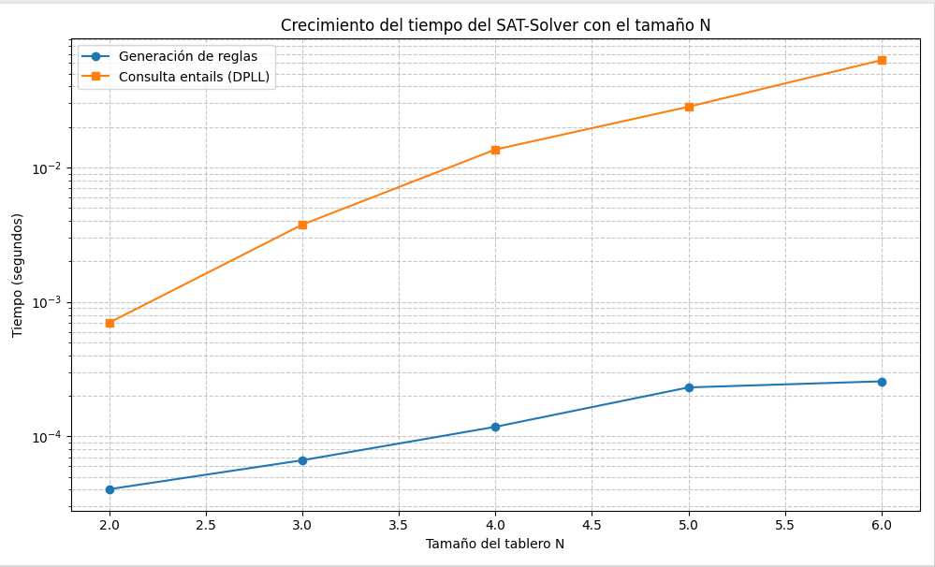
Resolución SAT y Motor DPLL en el mundo del Wumpus
Experimentación
¿Tiempo polinómico? N = range(2,7)
Cláusulas Horn
Crecimiento de variables O(n^2)
Árbol prácticamente sin ramificar

Slide 7
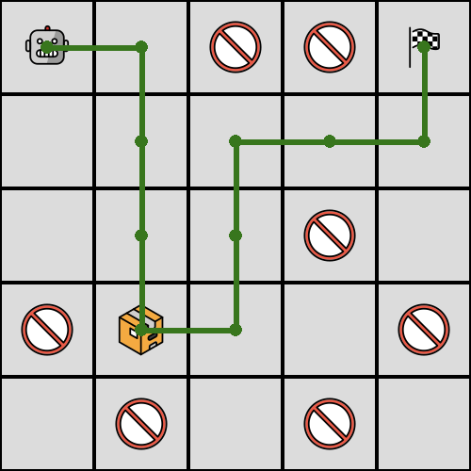
Planificación basada en conocimiento: robot de reparto
Problema y formalización
Problema
  Robot de almacén: coger la caja y llevarla a la meta
  Obstáculos aleatorios; siempre existe un camino
  Entorno determinista y totalmente observable
Cálculo de situaciones
  Argumentos: En(Agente, x, s), En(C, x, s), Sosteniendo(C, s)
  Acciones: Ir(x, y), Coger(C), Soltar(C)
  Init: En(Agente, [1,1], S0) ∧ En(C, caja, S0)
Objetivo
∃ seq En(C, meta, Resultado(seq, S0)) ∧ ¬Sosteniendo(C, Resultado(seq, S0))

Slide 8
Planificación basada en conocimiento: robot de reparto
Axiomas del dominio
Precondición
Ir(x, y): En(Agente, x, s) ∧ Adyacente(x, y) ∧ ¬Obstáculo(y)
Coger(C): En(Agente, x, s) ∧ En(C, x, s) ∧ ¬Sosteniendo(C, s)
Soltar(C): En(Agente, x, s) ∧ Sosteniendo(C, s)
Efecto
Notación: s' = Resultado(a, s)
Ir(x, y): En(Agente, y, s') ∧ ¬En(Agente, x, s')
La caja sostenida no tiene En(C, ·): va con el robot
Coger(C): Sosteniendo(C, s') ∧ ¬En(C, x, s')
Soltar(C): ¬Sosteniendo(C, s') ∧ En(C, x, s')
Estado-sucesor
Aplicable(a, s) ⇒ ( F(s') ⇔ EfectoPos(a, F) ∨ [F(s) ∧ ¬EfectoNeg(a, F)] )
Resuelve el problema del marco: lo que no cambia se conserva
En el código: s' = (s − EfectoNeg) ∪ EfectoPos

Slide 9
Planificación basada en conocimiento: robot de reparto
Búsqueda hacia delante con BFS
1
Frontera FIFO con (S0, [ ]): se avanza desde la situación inicial
Ejemplo (N = 5, figura anterior)
1. Ir([1,1], [2,1])
2. Ir([2,1], [2,2])
3. Ir([2,2], [2,3])
4. Ir([2,3], [2,4])
5. Coger(C)
6. Ir([2,4], [3,4])
7. Ir([3,4], [3,3])
8. Ir([3,3], [3,2])
9. Ir([3,2], [4,2])
10. Ir([4,2], [5,2])
11. Ir([5,2], [5,1])
12. Soltar(C)
2
Sacar la situación más antigua: primero planes de 1 acción, luego de 2...
3
Acciones aplicables según las precondiciones
4
Situación siguiente con el axioma estado-sucesor
5
Si ya se visitó, se descarta; si cumple el objetivo, se devuelve el plan
12 acciones

Slide 10
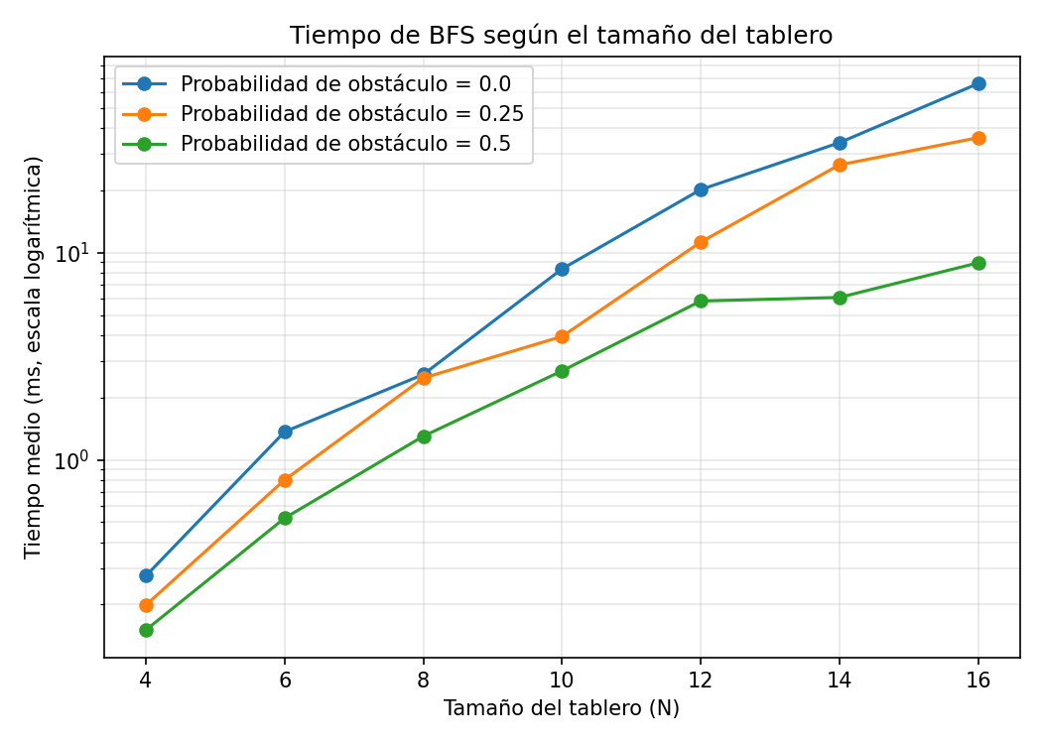
Planificación basada en conocimiento: robot de reparto
Resultados y conclusiones
Experimento
  Tamaño N de 4 a 16; probabilidad de obstáculo 0, 0.25 y 0.5
  50 tableros por configuración; tiempo medio de BFS
Conclusiones
  El tiempo crece como N⁴: ≈ ×25 al duplicar N (de 8 a 16)
  Más obstáculos, menos tiempo: ≈ 65 ms frente a ≈ 9 ms con N = 16
  Plan óptimo en menos de 0.1 s en todos los casos
Limitación
  Siempre existe solución: no se mide el peor caso

